Slide 1
ptamalloc2
20200451
박세원
System Software Lab.

Slide 2
contents
1
2
3
Memory Allocator
MA in Linux
ptmalloc2
4
5
6
Chunk
bin
tcache

Slide 3
Memory Allocator
메모리 할당자..
부동산 관리와 같다.
이주를 원하는 세대는 서로 다른 주거 환경을 원하는데 어떤 이는 구성원이 많아 넓은 집(48평)을 바랄 수도 있을 것이고, 구성원이 적어 상대적으로 좁은 집(18평)을 바랄 수도 있을 것이다.
이런 주거지를 개인이 찾기에는 다소 무리가 있으니 부동산 중개 서비스를 이용하는데 중개업자는 매물에 대한 많은 정보를 갖고 있다.
이주를 원하는 이가 원하는 매물을 요청하면 이를 바로 구매할 것이다.
이것이 바로 운영체제의 중개업자인 Memory Allocator..

Slide 4
MA in Linux
Memory Allocator 구현에 사용된 알고리즘에 따라 여러 종류가 존재
ptmalloc 은 범용적 설계
tcmalloc, jemalloc은 특정 상황에 최적화 시킨 알고리즘을 이용
Where? | Memeory Allocator
Linux | ptmalloc2
Google | tcmalloc(ptmalloc base)
Meta, Fire fox | jemalloc(ptmalloc base)

Slide 5
ptmalloc2
ptmalloc2 (per-thread malloc 2)
dlmalloc을 개선한 **ptamlloc의 두 번째 버전** (이하 ptmalloc으로 지칭)
ptmalloc은 리눅스에서 사용하고 있으며, Glibc에 구현되어 있다.
**ptmalloc2**: 다중 스레드 환경에서 메모리 할당 시 발생하는 병목 현상을 해결한 버전.
목표
1. 메모리 낭비 방지
2. 빠른 메모리 재사용
3. 메모리 단편화 방지

Slide 6
ptmalloc (1. Memory leak prevention)
메모리의 동적 할당과 해제는 매우 빈번하게 일어나는데
메모리는 한정적이므로 새로운 메모리 공간을 무한히 할당할 수는 없는 꼴..
ptmalloc은 메모리 할당 요청이 발생하면, 해제된 메모리 공간 중 쓸 만한 공간이 있는지 우선 탐색
해제된 메모리 공간 중 요청된 크기와 같은 크기의 메모리 공간이 있다면? 그대로 재사용
✅작은 크기의 요청 발생 > 해제된 매우 큰 공간이 있으면 나눠서 주기도 함.

Slide 7
ptmalloc (2. Fast Memory reuse)
OS가 프로세스에게 제공하는 가상 메모리 공간은 매우 넓다.
특정 메모리 공간 해제 후 재사용을 위해서 해제된 메모리 공간의 주소를 기억해야 한다.
이를 위해! ptmalloc은 메모리 공간을 해제할 때, tcache or bin 이라는 연결 리스트에 해제된 공간의 정보를 저장한다.
tcache와 bin은 여러 개가 정의되어 있다.
각각은 서로 다른 크기의 메모리 공간(해제된)을 저장한다. 이러면? 요청된 크기의 저장소만 탐색하면 되므로 빠른 효율적 공간 재사용 가능

Slide 8


ptmalloc (3. Memory Fragmentation)
물건보다 박스가 너무 크면 박스 내부에 빈 공간이 많이 남아 효율 감소
박스 모양이 희한하게 생겼으면 적재하기에 효율 감소
내부 단편화
외부 단편화

Slide 9
ptmalloc (3. Memory Fragmentation)
내부 단편화? 할당한 메모리 공간의 크기에 비해 실제 데이터가 점유하는 공간이 적을 때
외부 단편화? 할당한 메모리 공간들 사이 사이에 공간이 많아서 발생하는 비효율
Solution
1. Alignment
2. Coalescence
3. Split

Slide 10
ptmalloc (3. Memory Fragmentation)
64 bit 환경에서 ptmalloc은 16byte 단위의 메모리 공간을 제공한다.
4byte를 요청하면 16byte
17byte를 요청하면 32byte
확률적으로 정확히 같은 크기의 할당 요청 보다 비슷한 크기의 요청 발생 확률 ↑
비슷한 크기의 요청에 대해서는 모두 같은 크기 공간을 반환해야 해제된 청크의 재 사용률을 높이고, 외부 단편화 ↓
ptmalloc은 특정 조건을 만족하면 해제된 공간을 병합하기도 한다. 병합 생성된 공간은 같은 공간의 요청에 의해 할당, 작은 공간의 요청에 의해 분할 되기도 한다..
내부 단편화 ↑ 외부 단편화 ↓

Slide 11
ptmalloc Chunk
ptmalloc은 Chunk , bin , tcache , arena 를 주요 객체로 사용한다.
청크는 덩어리. ptmalloc이 할당한 메모리 공간을 의미. 헤더 + 데이터로 구성
about Chunk..
3-bit
A: Allocated Arena
M: Mmap’d
P: Prev in use
8-byte
prev_size | size | A | M | P
data
prev_size | size | A | M | P
fd | bk
data
size
In-use
Freed

Slide 12
ptmalloc Chunk
name | size | meaning
prev_size | 8byte | 인접한 청크의 크기. 청크 병합 시 직전 청크 찾는데 이용
size | 8byte | 현재 청크 크기(헤더 크기 포함) if) 요청: 4byte면 16byte(header) + 16byte(data section) = 32byte
flags | 3bit | 64bit 환경에서 16byte 단위로 할당되므로, size의 하위 4byte는 의미가 없다. e.g.) 0x1000: 16
fd | 8byte | 다음 청크를 가리킴. 해제된 청크에만 존재
bk | 8byte | 연결 리스트에서 이전 청크를 가리킴. 해제된 청크에만 존재
A: Allocated Arena
M: Mmap’d
P: Prev in use
prev_size | size | A | M | P
fd | bk
data
Freed

Slide 13
ptmalloc bin
bin 🗑️
사용이 끝난 청크들이 저장되는 객체
총 128개의 bin 정의
1개는 unsorted bin
62개는 small bin
63개는 large bin
나머지 2개는 사용 ❎
0
1
2
3
…
63
64
65
…
126
127
not-used
unsorted bin
small bin[0]
62 bins
small bin[61]
large bin[0]
63 bins
large bin[62]
not-used
**not-used**: 구현의 편의(경계 조건, 계산 로직 단순화), 널 포인터와의 혼동 방지( if(pointer) )

Slide 14
ptmalloc bin
small bin
small bin에는
32byte <= size < 1024byte 청크 보관
i.e.) small bin[0] 은 32byte chunk small bin[61]은 1008byte chunk
원형 이중 연결 리스트 구조 (unlink 필요)
FIFO(선입선출) like Queue.
✅청크 관리 방법
2. LIFO(후입선출) like Stack.
속도 ↑ , 파편화 ↑
3. Addr-ordered(메모리 주소 순서 순)
속도 ↓ , 파편화 ↓
0
1
2
3
…
63
64
65
…
126
127
not-used
unsorted bin
small bin[0]
62 bins
small bin[61]
large bin[0]
63 bins
large bin[62]
not-used

Slide 15
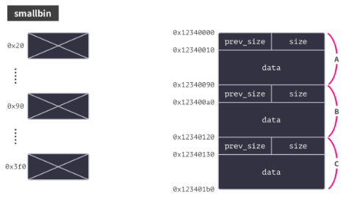
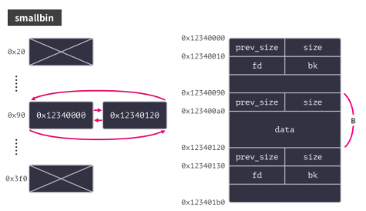
ptmalloc bin
small bin 과정 예시
malloc(A);
malloc(B);
malloc(C);
free(A);
free(C);

Slide 16
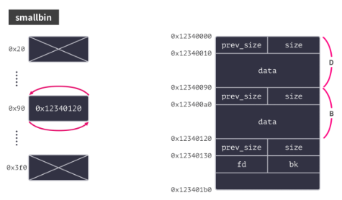
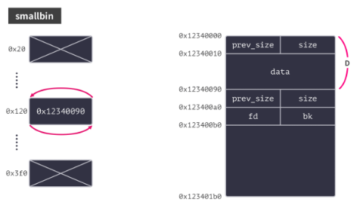

ptmalloc bin
small bin 과정 예시
malloc(D);
free(B);
consolidation (인접한 청크의 병합)

Slide 17
ptmalloc bin
fast bin
일반적으로 크기가 작은 청크가 큰 청크보다 빈번히 할당되고 해제 된다.
효율과 직시
ptmalloc은 어떤 크기를 지정해두고, 이보다 작은 청크는 small bin이 아니라 fast bin에 저장한다.
fast bin은 단편화보다 속도를 우선순위로 둔다.
32 <= size <= 176 청크 보관
리눅스는 이 중 작은 크기부터 7개만 사용
i.e.) 32 <= size <= 128 청크 보관
단일 연결 리스트 (unlink ❌)
LIFO 방법 채택
병합 또한 수행 ❌
0
1
2
3
…
63
64
65
…
126
127
not-used
unsorted bin
small bin[0]
62 bins
small bin[61]
large bin[0]
63 bins
large bin[62]
not-used

Slide 18
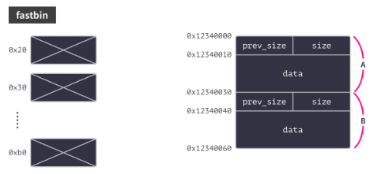
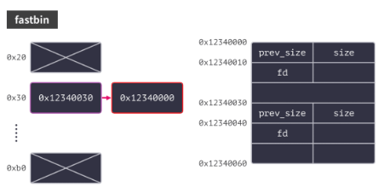
ptmalloc bin
fast bin 과정 예시
malloc(A);
malloc(B);
free(A);
free(B);

Slide 19
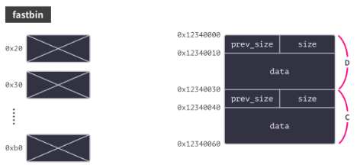

ptmalloc bin
fast bin 과정 예시
fast bin은 bins 배열과는 별개의 전용 배열에 저장된다고 한다.
malloc_state 라는 힙의 전체적 관리를 하는 구조체 안에 fastbinsY 라는 배열이 존재한다고 한다.
malloc(C);
malloc(D);

Slide 20
ptmalloc bin
large bin
1024 <= size 청크 보관
저장 범위는 인덱스가 증가함에 따라 로그적으로 증가한다고 한다.
large bin[0] 1024 <= size < 1088
large bin[32] 3072 <= size < 3584
재할당 요청 시 가장 비슷한 청크를 꺼내 재할당
속도를 위해 오름차순 정렬되어 있다.
이중 연결 리스트 (unlink 필요)
연속된 청크는 병합 대상이 된다.
0
1
2
3
…
63
64
65
…
126
127
not-used
unsorted bin
small bin[0]
62 bins
small bin[61]
large bin[0]
63 bins
large bin[62]
not-used

Slide 21
ptmalloc bin
unsorted bin
분류되지 않은 청크를 보관하는 bin
fast bin에 들어가지 않는 모든 청크는 크기를 구분하지 않고, unsortedbin 보관
원형 이중 연결 리스트
내부 정렬 ❌
small bin 크기에 해당하는 청크를 요청하면, ptmalloc은 fastbin or smallbin 탐색한 뒤 unsorted bin 탐색
적절한 청크 발견 시 재사용
이 과정에서 탐색된 청크들이 크기에 따라 적절한 bin으로 분류된다.
0
1
2
3
…
63
64
65
…
126
127
not-used
unsorted bin
small bin[0]
62 bins
small bin[61]
large bin[0]
63 bins
large bin[62]
not-used

Slide 22
ptmalloc arena
arena 🪙
fast bin, small bin, large bin의 정보를 모두 담고 있는 객체. 여러 스레드가 동시에 malloc을 호출할 때 서로 방해하지 않고 병렬적으로 작업할 수 있도록 만드는 공간
멀티 쓰레드 환경에서 ptmalloc은 **레이스 컨디션**을 막기 위해 arena에 접근할 때 arena에 락을 적용한다. 그런데 이 방식은 레이스 컨디션은 막을 수 있지만, 병목 현상을 일으킬 수 있다.
ptmalloc은 이를 최대한 피하기 위해 64개의 arena를 생성할 수 있게 한다.
arena에 락이 걸려서 대기해야 하는 경우에 새로운 arena를 생성해 병목을 피할 수 있다.
다만, 과도한 멀티 쓰레드 환경에서는 결국 병목 현상이 발생할 수 밖에 없기에 glibc 2.26에서는 tcache를 도입 했다.
💡 레이스 컨디션( Race Condition )
어떤 공유 자원을 여러 쓰레드나 프로세스에서 접근할 때 발생하는 오동작을 의미한다.

Slide 23
ptmalloc tcache
tcache (thread local cache)
각 스레드에 독립적으로 할당되는 캐시 저장소
glibc 2.26에서 도입
각 threa는 64개의 tcache를 가지고 있다.
fast bin과 마찬가지로 LIFO, 단일 연결 리스트, 병합 ❌
하나의 tcache는 같은 크기의 청크만 보관 각 tcache에 보관할 수 있는 청크 수 : 7개 (메모리 낭비 방지)
32 <= size <= 1040 이 범위에 속하는 청크는 할당 및 해제될 때 tcache에서 가장 먼저 탐색 tcache가 가득 차면 적절한 bin으로 분류
Benefit:
각 스레드가 고유하게 갖는 캐시 > 레이스 컨디션 고려할 필요 ❌
arena의 bin에 접근하기 전에 tcache를 먼저 사용하므로 > arena에서 발생할 수 있는 병목 현상 완화 가능

Slide 24

ptmalloc tcache
counts[tc_idx]
1 | 1 | 3 | .. | .. | .. | 0
tcache_prethread_struct
*entries[tc_idx]
addr | addr | addr | .. | .. | .. | addr
prev_size | size | A | M | P
fd | key
data
prev_size | size | A | M | P
fd | key
data
prev_size | size | A | M | P
fd | key
data
key? To be continued..

Slide 25
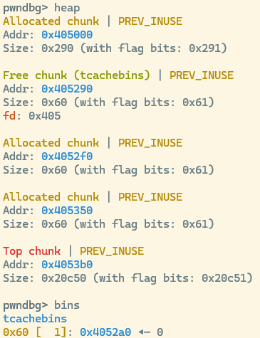
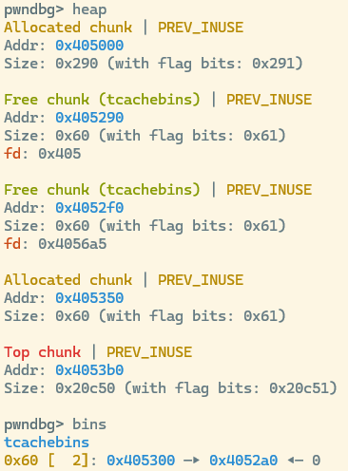
ptmalloc tcache
key? To be continued..

Slide 26
Thank you

